Slide 1

Welkom!
Samen voor je kind
Bijeenkomst voor ouders
september 2021

Slide 2
Waarom zijn we hier vandaag?
Samen voor je kind!
We kunnen leren van elkaar
Opvang is opvang en thuis is thuis: ieder z’n eigen rol
Jij kent je kind het beste, dus:
Jouw idee is altijd welkom!

Slide 3
Wat gaan we doen?
Ontwikkeling van je kind: taal, emotioneel en motorisch
Spelen en ontwikkelen
Voorbereiding kijken in de kring
Kijken in de kring
Napraten en ideeën voor thuis

Slide 4

Je kind leert superveel!
Taal, emotioneel en motorisch
Kindvolgsysteem: observatie
Voorbeelden van wat je kind leert:
  Van een bankje springen
  Alleen spelen en samen spelen
  Hebben jullie nog andere voorbeelden?

Slide 5
Wat doen we op de opvang?
Taal
  Pyramide
  Logo3000
Emotioneel en motorisch
  Pyramide
  Nijntje beweegt

Slide 6
Je kind leert superveel!
Taal
Je kind leert een heleboel nieuwe woorden.
2 jaar: leert wel 10 woorden per week
3 jaar: kan al zo’n 1.000 woorden zeggen en 1.250 begrijpen
4 t/m 6 jaar: leert zo’n 4.000 woorden te begrijpen
Je kind kan enkelvoud en meervoud van een woord maken.
Bijvoorbeeld: ‘knuffel – knuffels’ of ‘voetbal – voetballen’
Je kind gaat hele zinnen maken.
Bijvoorbeeld: ‘koekje eten’ wordt ‘mag ik een koekje?’
Vraag: wat herken je hiervan al bij je eigen kind?

Slide 7
Hoe leren kinderen taal?
Goede voorbeelden horen van ouders en opvang
Veel zelf praten (o.a. in spel)
Woorden herhalen op verschillende manieren
Waarom is taal belangrijk?
Sociaal: vriendjes maken
Zeggen wat je wilt, leuk vindt, niet leuk vindt, niet begrijpt etc

Slide 8
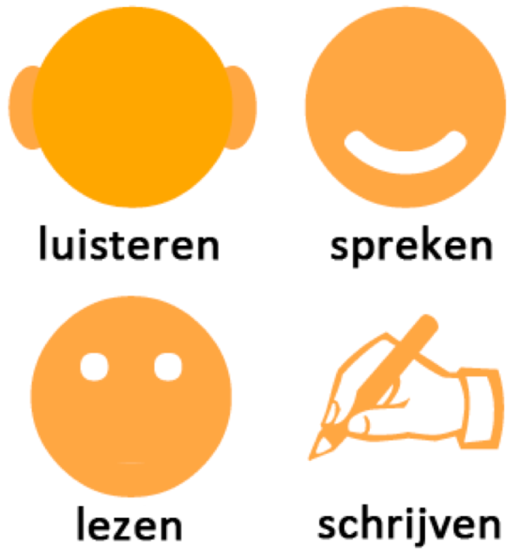
Thuis is taal ook overal
Thuis gebeurt heel veel met taal. Wat doen jullie?
Notes:
Het doel van deze opdracht is om inzicht te krijgen wat je zelf als ouder allemaal al doet in stimuleren van ontwikkeling van je kind en eventueel nog meer kan doen.
Doe de opdracht als volgt:
Deel post-its uit en laat ouders zelf nadenken wat ze allemaal doen. Alles is goed.
Laat de briefjes op een groot vel plakken. Wat staat er allemaal op?
Voorbeelden zijn:
- Ik lees mijn kind voor
Ik stel veel open vragen aan mijn kind
We kijken samen naar filmpjes en praten erover
Ik luister naar mijn kind en vraag door
Ik stimuleer (fantasie)spel en doe mee
Ik doe iets anders namelijk…

Slide 9
Tips
Open vragen stellen stimuleert kinderen meer woorden te gebruiken.
  Was het leuk op school? Ja / nee
  Of: …
  Tip: gebruik Connect-verslag om specifieke vragen te stellen
Voer veel gesprekken: tijdens het eten, koken, in de auto, op de fiets, tijdens het theedrinken, tijdens het klussen …
Vraag:
  Hoe gaan jullie om met waarom-vragen?
  Welke vragen stellen jullie allemaal thuis?
Notes:
Nodig je kind uit om ook zélf te spreken. Stel vragen: ‘Waarom vind je dit leuk?’, ‘Hoe zou het komen dat …?’
Praat véél. Zeg wat je ziet of doet: aankleden, eten, wassen, boodschappen doen, tafel dekken …

Slide 10
Meekijken in de kring
Het thema is mensen – ik & jij
Wat gaan de kinderen doen?
Kijk- en luistertip ☺:
Wat vraagt de leidster allemaal?
Wat voor soorten spel zie je bij de kinderen?
Wat voor soort vragen stellen ze?
Andere dingen?
Notes:
Wat voor soort vragen stellen ze?

Slide 11
Napraten
Wat vonden jullie ervan?
Welke vragen stelde ze?
Hoe werd er gespeeld?

Slide 12
Ideeën voor thuis
Wat kun je thuis doen met het thema?
Notes:
Laat de ouders het zelf bedenken in eerste instantie! Je kunt natuurlijk altijd zelf nog ideeën meegeven (bijvoorbeeld uit de klapper).

